Slide 1
Karolina Kučerová

Slide 2
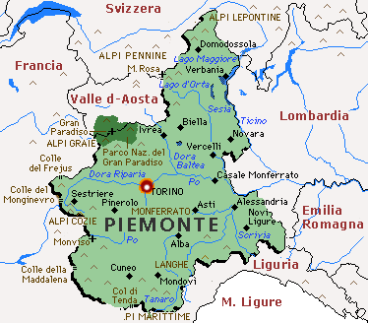
posizione
si trova nellʼItalia settentrionale e confina a nord con la Valle dʼAosta e la Svizzera, a est con lʼEmiglia-Romagna e la Lombardia, a sud con la Liguria e a ovest con la Francia
la regione è interna e non è bagnata dal mare.

Slide 3
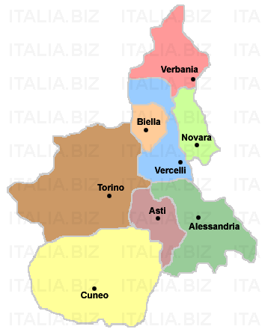
le origini del nome: la regione deve il nome che porta al fatto di trovarsi geograficamente parlando "ai piedi dei monti".
province: Alessandria, Biella, Asti, Cuneo, Novara, Torino, Verbania, Vercelli
capoluogo : Torino

Slide 4
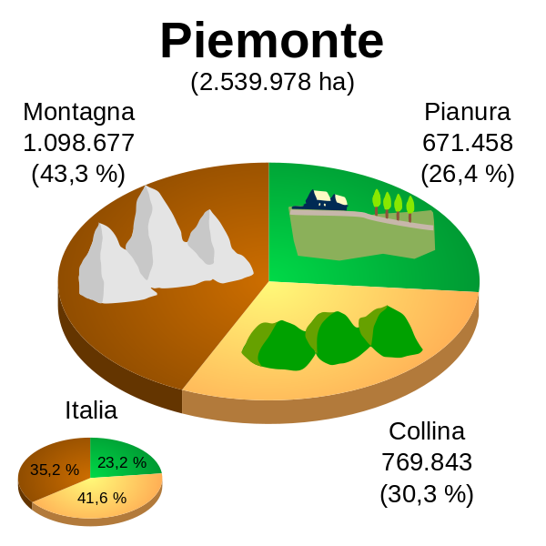

Slide 5
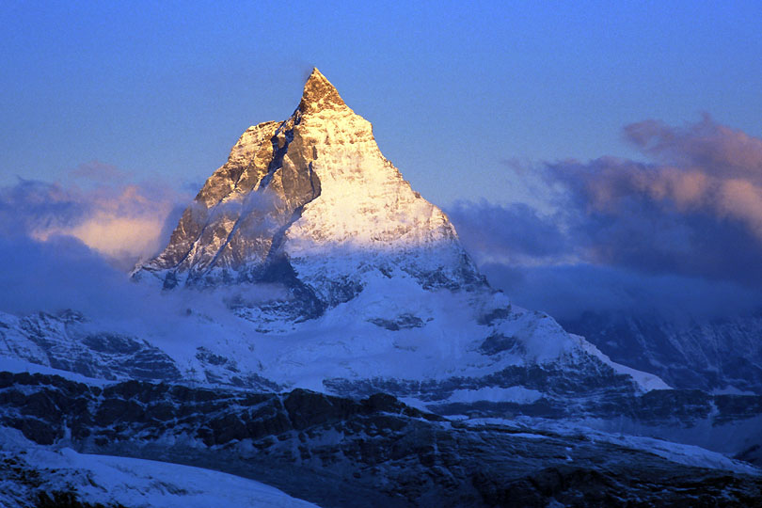
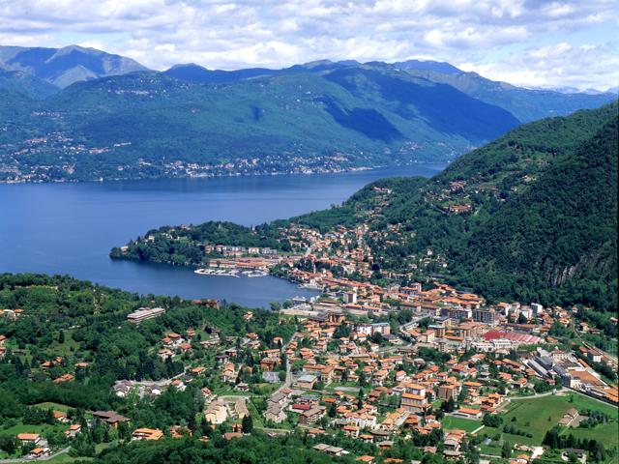
le principali catene montuose: le Alpi e gli Appennini
i rilievi principali: il Monte Rosa e il Grand Paradiso
la pianura principale: la Pianura Padana dʼOccidentale
i fiumi: il Po (il fiume più lungo, nasce dal Piano del Re dal Monviso), la Dora Riparia, la Dora Baltea, la Sesia , il Ticino
I laghi: il lago Maggiore e il lago dʼOrta

Slide 6
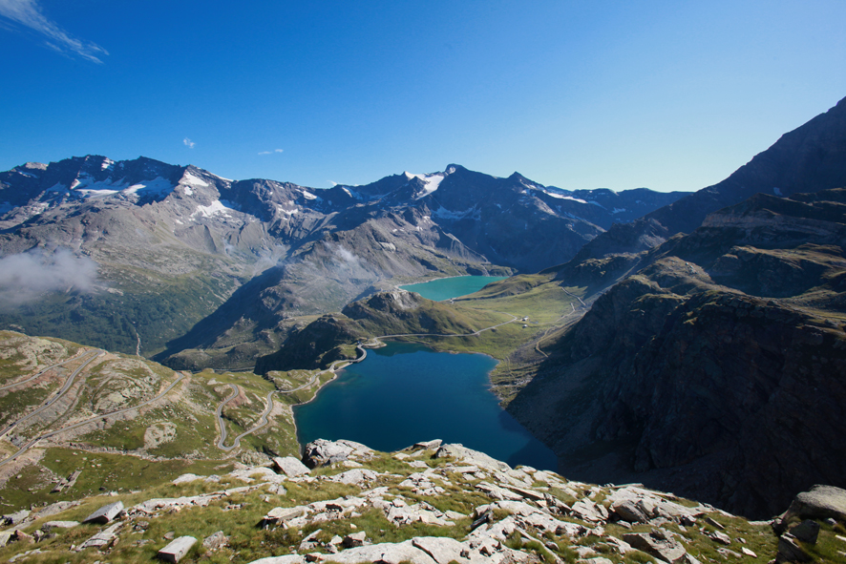
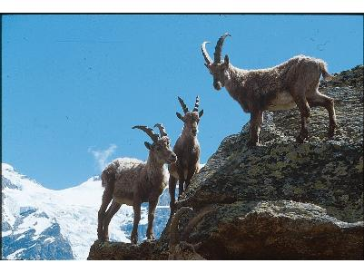
Il Parco Nazionale del Gran Paradiso

Slide 7
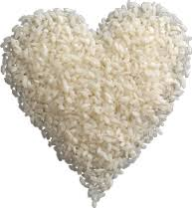
agricoltura - allevamento:
- la coltura del riso, granoturco, frumento, di alcuni ortaggi e della frutta
- la produzione del vino
lʼallevamento di bovini
industria:
- lʼindustria automobilistica (FIAT), meccanica, chimica, agroalimentare (Ferrero)

Slide 8
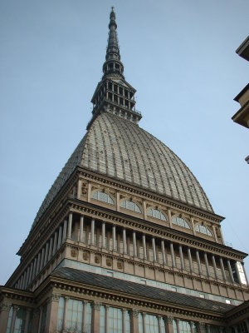
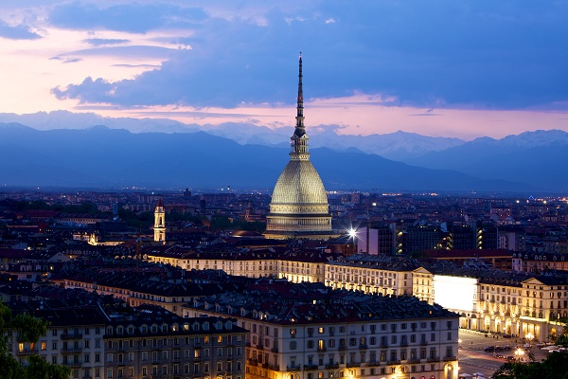
Torino
La Mole Antonelliana
- è simbolo della città e uno dei simboli dʼItalia
- al suo interno oggi ha sede il Museo Nazionale del Cinema

Slide 9
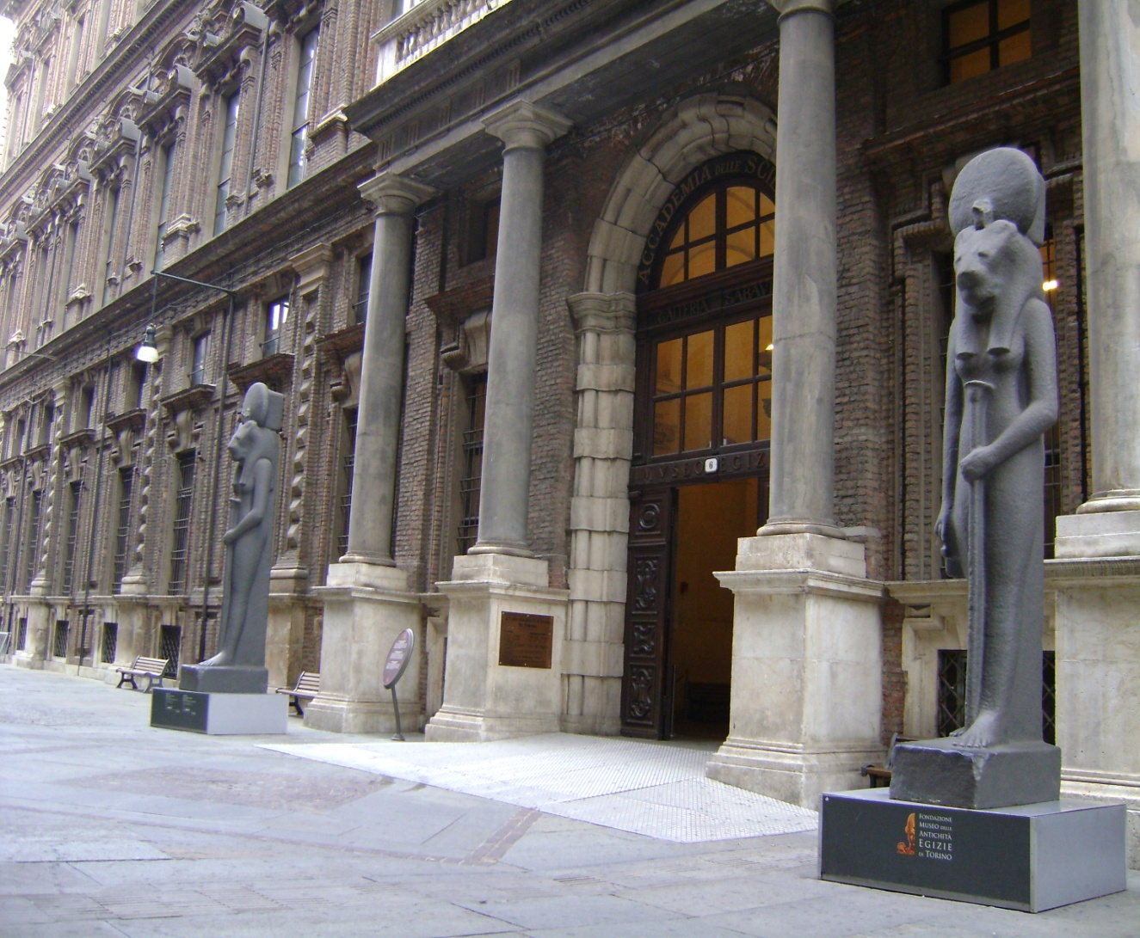
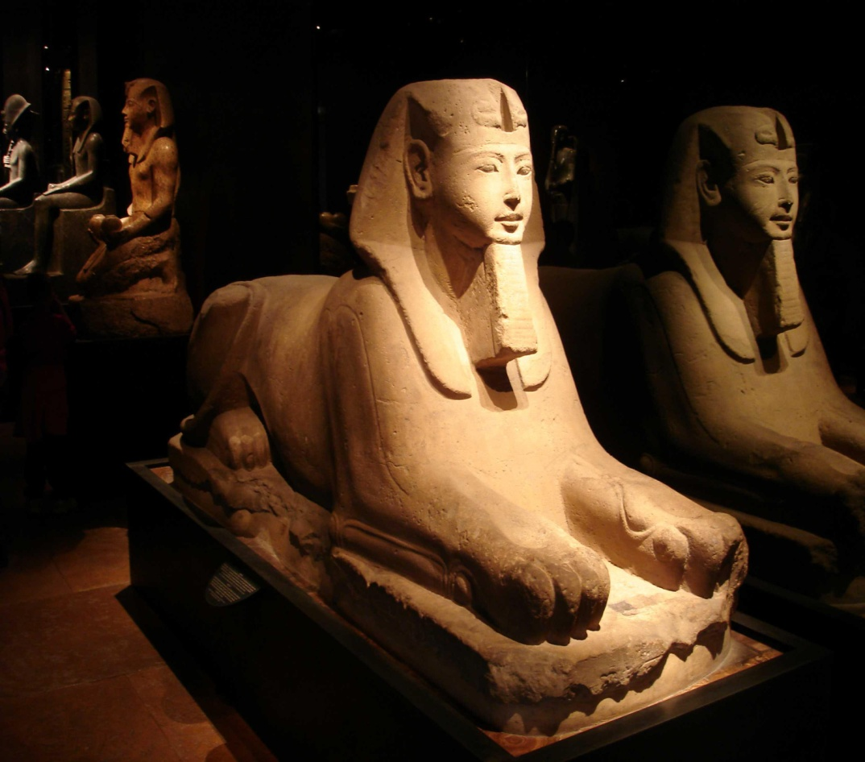
Il Museo delle Antichità Egizie di Torino

Slide 10
Basilica di Superga

Slide 11
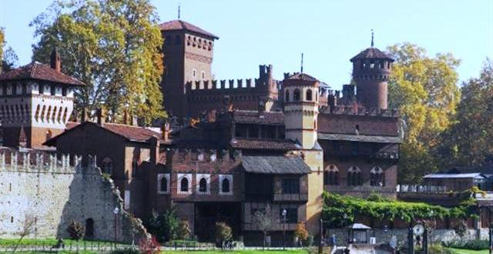
Il Borgo Medievale

Slide 12
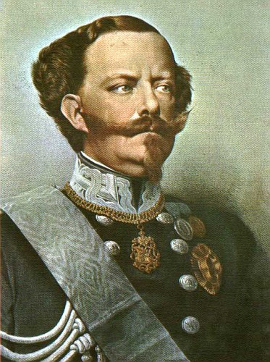
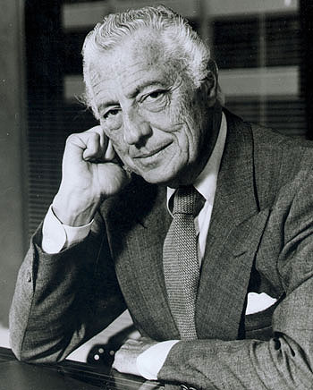
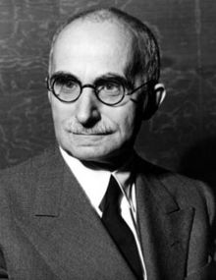
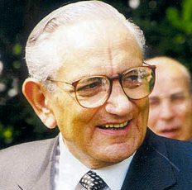
Personaggi famosi
Vittorio Emanuele II di Savoia
Luigi Einaudi
Giovanni Agnelli
Michele Ferrero

Slide 13
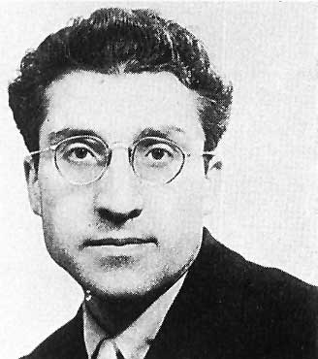
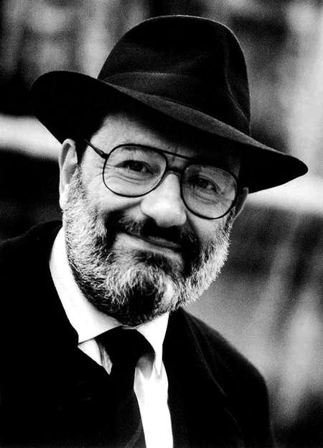
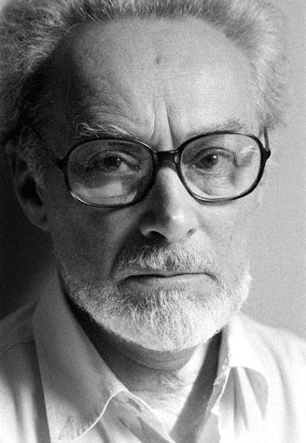
Cesare Pavese
Umberto Eco
Primo Levi

